Slide 1

疫情之下，农民工流向何方
叶灵辉 张海强 翁邱一松

Slide 2
1.选题依据
2.可以找到的数据
目录
3.可行性分析
4.同类作品

Slide 3
01
选题依据

Slide 4
选题依据
在疫情青防控和经济发展双统筹的形势下，以加工制造业和外贸出口为主要产业的部分沿海城市出现农民工进城复工后的“返乡潮”现象。
农民工是我国改革开放和工业化、城镇化进程中涌现的一支新型劳动大军。他们户籍仍在农村，主要从事非农产业，有的在农闲季节外出务工、亦工亦农，流动性强，有的长期在城市就业，已成为产业工人的重要组成部分。
在新冠疫情的冲击下，部分企业被迫选择倒闭，部分企业策略性地选择“停薪放假”，从而引发农民工的主动或被动失业，“返乡潮”中比产生。

Slide 5
选题依据
根据国家统计局的数据，2019年全国农民工总量高达2.91亿人，其中外出农民工1.74亿人，他们数量庞大，却十分弱势。面对新冠疫情的冲击，农民工能否实现稳定就业直接关系到我国经济发展后劲、社会和谐稳定。了解疫情之下农民工人口的流动，有利于我们更好的了解疫情对于农名工工作和生活等方面的具体影响，对于更好帮助解决他们就业、生活等方面以及了解疫情对于我国社会经济的影响有一定帮助。

Slide 6
02
可以找到的数据

Slide 7
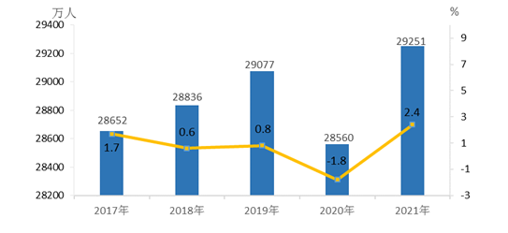
数据来源：http://www.stats.gov.cn/tjsj/zxfb/202204/t20220429_1830126.html
可以找到的数据
农民工规模及递增
2021年外出农民工地区分别及构成
单位：万人、%
按输出地分 | 规模 |  |  | 构成
 | 外出 农民工 |  |  | 外出 农民工
 |  | 跨省流动 | 省内流动 |  | 跨省流动 | 省内流动
合计 | 17172 | 7130 | 10042 | 100.0 | 41.5 | 58.5
东部地区 | 4636 | 700 | 3936 | 100.0 | 15.1 | 84.9
中部地区 | 6320 | 3578 | 2742 | 100.0 | 56.6 | 43.4
西部地区 | 5582 | 2669 | 2913 | 100.0 | 47.8 | 52.2
东北地区 | 634 | 183 | 451 | 100.0 | 28.9 | 71.1
2021年全国农民工总量29251万人，比上年增加691万人，增长2.4%。其中，外出农民工17172万人，比上年增加213万人，增长1.3%；本地农民工12079万人，比上年增加478万人，增长4.1%。年末在城镇居住的进城农民工13309万人，比上年增加208万人，增长1.6%。

Slide 8
可以找到的数据
农民工地区分布
地 区 | 2020年 | 2021年 | 增量 | 增速
按输出地分：
东部地区 | 10124 | 10282 | 158 | 1.6
中部地区 | 9447 | 9726 | 279 | 3.0
西部地区 | 8034 | 8248 | 214 | 2.7
东北地区 | 955 | 995 | 40 | 4.2
按输入地分：
在东部地区 | 15132 | 15438 | 306 | 2.0
在中部地区 | 6227 | 6571 | 344 | 5.5
在西部地区 | 6279 | 6280 | 1 | 0.0
在东北地区 | 853 | 894 | 41 | 4.8
在其他地区 | 69 | 68 | -1 | -1.4
注：其他地区指中国港澳台地区及国外。
农民工年龄构成
单位：%
年龄组 | 2017年 | 2018年 | 2019年 | 2020年 | 2021年
16-20岁 | 2.6 | 2.4 | 2.0 | 1.6 | 1.6
21-30岁 | 27.3 | 25.2 | 23.1 | 21.1 | 19.6
31-40岁 | 22.5 | 24.5 | 25.5 | 26.7 | 27.0
41-50岁 | 26.3 | 25.5 | 24.8 | 24.2 | 24.5
50岁以上 | 21.3 | 22.4 | 24.6 | 26.4 | 27.3

Slide 9
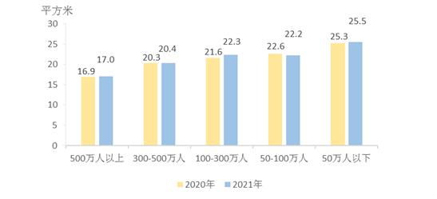
可以找到的数据
农民工月收入及递增
单位：元、%
行 业 | 2020年 | 2021年 | 增速
合计 | 4072 | 4432 | 8.8
制造业 | 4096 | 4508 | 10.1
建筑业 | 4699 | 5141 | 9.4
批发和零售业 | 3532 | 3796 | 7.5
交通运输仓储和邮政业 | 4814 | 5151 | 7.0
住宿餐饮业 | 3358 | 3638 | 8.3
居民服务修理和其他服务业 | 3387 | 3710 | 9.5
按城市规模分的进城农民工人均居住面积

Slide 10
03
可行性分析

Slide 11
可行性分析
数据来源可行性
技术可行性
参考作品多元化
本数据新闻中的数据来源于国家统计局、澎湃新闻等权威部门及媒体，数据真实可靠；其次我们对待获取到的数据处理都很谨慎，不做过度处理，让数据在逻辑上能自洽，保证信息的完整性；我们选取的数据是权威部门发布的最新数据，保证了数据的及时性。
组员有较为熟练的python爬虫技术，可以及时的在众多网站获取中获取最新的数据，相比于传统的数据抓取方式而言，爬虫抓取数据能够节省大量的人力物力。
网络上已有形式多样的数据新闻报道，给我们制作数据新闻提供了很好的素材和案例，另外网上也有相当多的数据新闻模板，能让我们尽快熟悉数据新闻的制作。

Slide 12
04
同类作品

Slide 13

同类作品
数据来源：https://zhuanlan.zhihu.com/p/403838930
2021全球人口流动调查报告：疫情如何影响国际搬家
在过去一年多的时间里，整个国际运输行业都是动荡不安的：
全球新冠疫情（Covid-19）的蔓延反复
苏伊士运河的大堵船事件
一舱难求导致船运价格的高飞猛涨
当今世界，特别是经历了疫情的动荡之后，全球人口流动数据作为一项全球经济健康指标，其重要性日益增强。国际搬迁作为七海国际业务运营的一部分，我们有机会深入了解人们在进行搬迁决策背后的真实原因。
在此背景下，七海国际英国总部在2021年6月4日至16日，对主要市场的5026名持有护照的客户进行了调研，并在七海国际的英国官网上发布了这份☞《全球人口流动报告》的调查结果。

Slide 14
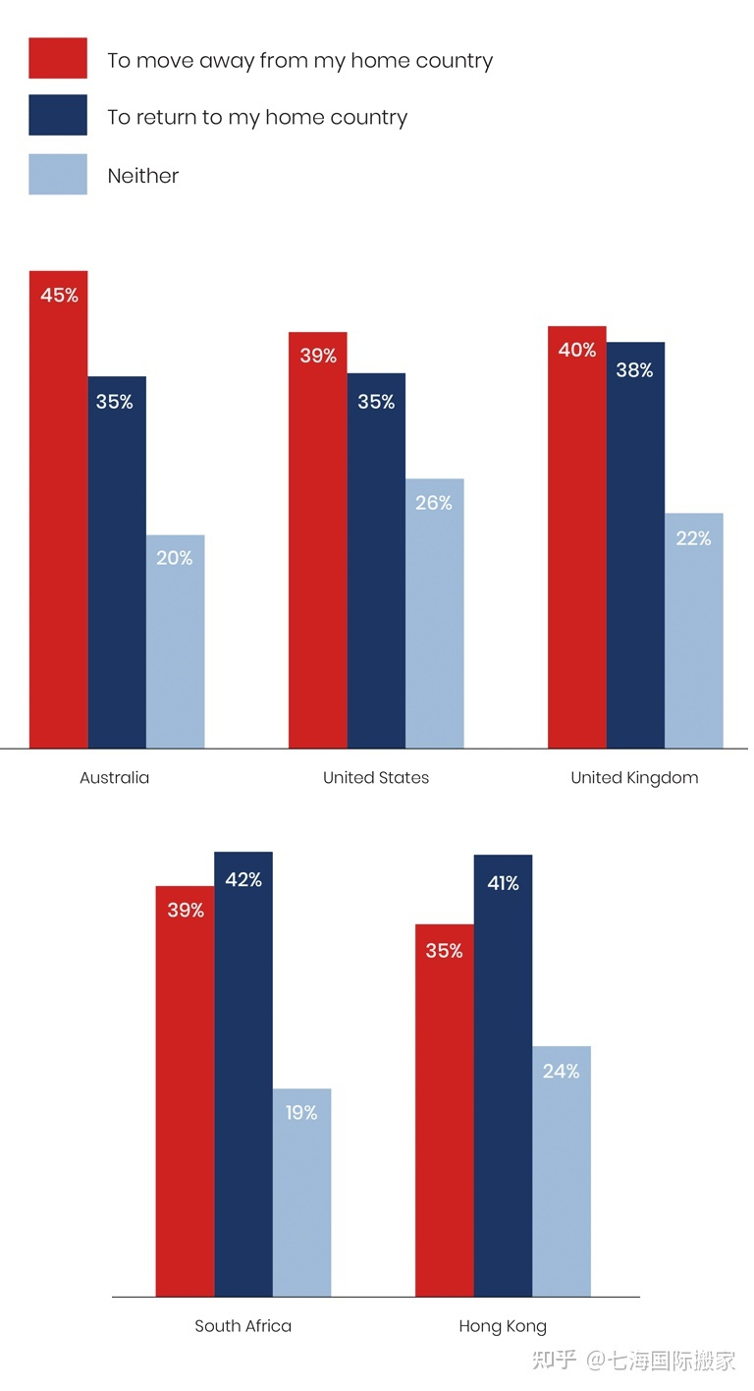
同类作品
Part 1. 国际搬迁的主要类型
根据调查，五分之二的受访者表示，他们以前就有过国际搬迁的生活经历；
超过六分之一(16.9%)的受访者表示自己已经拥有多次的国际搬迁的生活经历；
其中中国香港的占比最大，有(52.6%)的香港受访者有过海外定居的生活经历，其次是澳大利亚(45.5%)、美国(38.2%)、南非(33.0%)和英国(29.1%)。
在全球范围内，超过五分之一(22.3%)的受访者最近一次的搬迁是从一个非祖国的国家搬到另一个非祖国的国家。
市场上，大多数离开或返回自己国家的人数都是平均分布的，除了两个地区值得注意的例外：
在澳洲有44.8%的受访者表示他们离开了自己的祖国，而回国的受访者则为35.0%。
在中国香港这种情况恰好相反——超过五分之二(41.4%)的受访者正在返回香港，相比之下，34.9%的受访者表示他们将离开香港。
单击添加您的标题
单击此处可编辑内容，根据您的需要自由拉伸文本框大小。您可以在此处添加关于本章节的简要介绍，模板所有素材均可自由编辑。

Slide 15
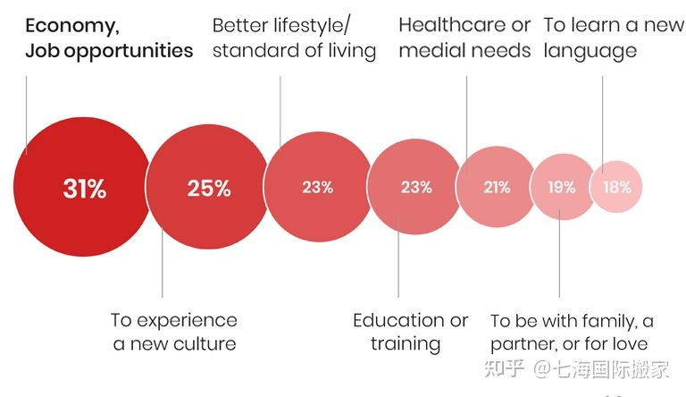
同类作品
Part 2. 你为什么要移居海外？
我们还对受访者们移居海外的原因进行了调查，主要分为两个因素：
外部因素：如工作调动、就业机会和签证等；
个人因素：更好的生活方式、更好的环境、家庭或爱情等。
数据显示，受访者们曾移居海外的原因如下：
工作调动或就业机会(36.1%)
更好的生活方式或生活水平(32.4%)
家庭、伴侣或爱情(25.6%)
教育或培训(22.7%)
去体验新文化(18.6%)
更好的环境(14.3%)
以及学习一门新语言
虽然大家进行国际搬迁的原因都基本相同（就业机会和工作原因占据首位）。但与之前的国际搬家相比，人们的主要动机与之前发生了一些变化：
疫情是最近受访者们搬家的首要考虑因素，但与家人/伴侣/爱人团聚的重要性从过去的第五位上升到了现在的第三位。
在过去一年多的时间里，就业机会仍是国际迁移的主要考虑因素，其他个人情感因素紧随其后。
单击添加您的标题
单击此处可编辑内容，根据您的需要自由拉伸文本框大小。您可以在此处添加关于本章节的简要介绍，模板所有素材均可自由编辑。

Slide 16
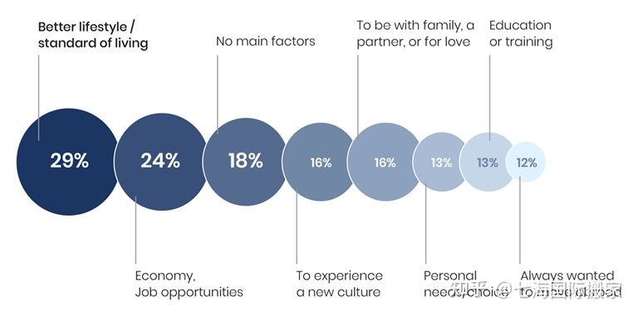
同类作品
Part 3.如果有机会，未来你会为什么而移居海外？
我们发现当问及受访者们是否考虑在未来进行国际搬迁时，结果与上面略有不同。
从调查结果来看，他们考虑在未来移居海外的主要原因依次排序是：
更好的生活方式或生活水平（29.3%）
工作调动或就业机会（24.3%）
无主要因素（17.9%）
去体验新文化（15.8%）
家庭、伴侣或爱情（15.6%）
个人需要或选择（13.2%）
教育或培训（13.1%）
一直想移居海外（12.3%）
通过这些数据可以看出，人们不一定非得需要某个特定的理由或机会来搬迁。相反，大多数人只是在为自己创造机会。
我们从“更好的生活方式”和“去体验新文化”的高排名可以看出，他们在进行国际搬家前，可能会对自己当下的生活处境有一种不安、好奇或不愉快的考虑。
单击添加您的标题
单击此处可编辑内容，根据您的需要自由拉伸文本框大小。您可以在此处添加关于本章节的简要介绍，模板所有素材均可自由编辑。

Slide 17

同类作品
Part5. 时代的标记——移居海外都带了哪些物品？为何要带？
Part 4. 移居海外首选的国家/地区
在过去的25年里，七海国际亲眼见证了人们国际搬迁去了什么地方以及他们在不同的时代选择了什么物品运输。
这除了能简单地反映出全球科技社会水平的不断发展外，还体现出人们在世界各地迁移时选择携带运输的物品与当下的价值观有着深远的联系。
与此同时，近年来电视机价格的下降意味着它们更常被人们视为“一次性产品”，可随时放弃携带运输。
他们也很少会运输像家具那类的重物。
因为他们会直接根据新家的装修风格，直接在当地购买合适的新家具——这通常也是他们表达品味和家的感觉的一种生活方式和态度。
相反，他们更喜欢携带衣物和手提包等体积较小的私人物品。
据调查结果显示，全球移民最多的5个国家分别是：英国、美国、澳大利亚、日本和西班牙。
但由于疫情各国出台的限制措施和疫情导致经济萧条等的不确定因素，严重阻碍了人们在国外寻找工作的机会和能力。这也是他们在目前不愿意开始执行国际迁移计划或制定新出行计划的原因。

Slide 18
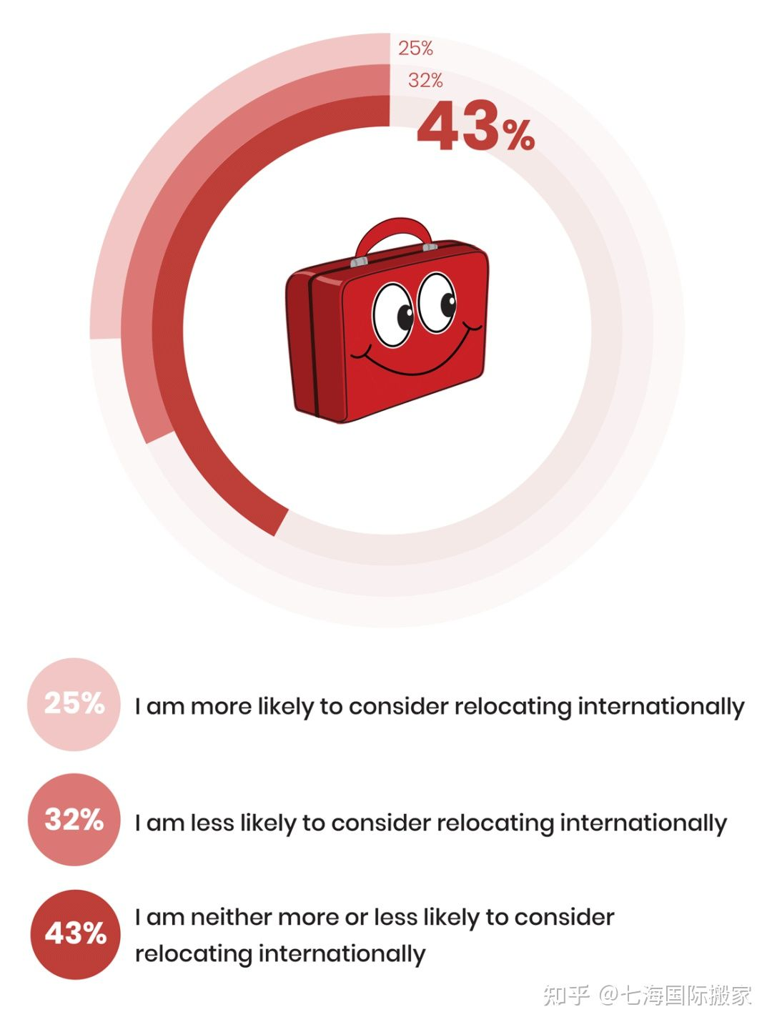
同类作品
疫情如何影响搬家
Part6. 疫情对全球人口流动的影响
为了深入研究疫情对人们在进行国际迁移计划决策过程中的作用和影响，我们对受访者做了进一步的调研：
25%的受访者表示自己依然计划继续国际搬迁
32%的受访者表示自己正在等待或观望国际搬迁
43%的受访者表示自己正在调整或取消国际搬迁
其中主要的的关键要点包括：
有近一半(42.8%)的受访者表示不太可能在疫情期间进行国际搬家；
尽管如此，但还是有一些国家和地区（例如：南非和中国香港）仍没有因为疫情吓退他们进行国际搬迁的热情，39.3% 的南非受访者和35.0%的香港受访者表示，尽管是疫情他们也依旧会考虑在有条件的情况下搬家；
而在澳洲等其他国家和地区，由于疫情出台的某些限制措施而阻碍了他们的国际搬迁计划。
单击添加您的标题
单击此处可编辑内容，根据您的需要自由拉伸文本框大小。您可以在此处添加关于本章节的简要介绍，模板所有素材均可自由编辑。

Slide 19
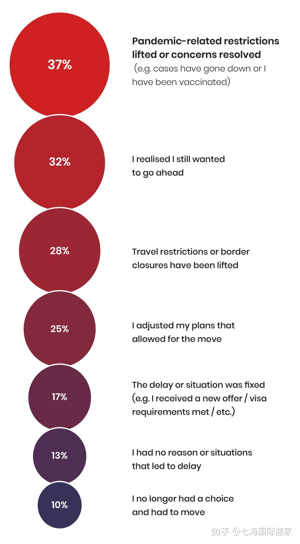
同类作品
Part7 即将迎来全球人口流动的“大爆发”？
新冠疫情期间，人们继续计划搬迁的原因
基于我们的调查报告所揭示的全球人口流动趋势并结合七海国际的内部数据，我们大胆预测，由于疫情被压抑的全球人口流动需求将在2022年爆发——这一上升趋势可能在2月份或更晚些时候开始。
这一切主要还是取决于这下两个尚未确定的关键因素:
1、 航运业
航运价格会随着需求的变动而变动，全球航运需求可能逐渐趋于稳定，那么现货集装箱的运费将会逐渐降至正常的水平，这也意味着能为客户提供更合理的海运价格。
2、 新冠疫情（Covid-19）
调查显示，人们更倾向于去往已获得群体免疫的国家，认为这样更安全。
人们一致赞成启用疫苗护照。对于举家搬迁的人来说，什么时候能实施这一措施，什么时候有适合儿童接种的疫苗，国际学校什么时候能恢复正常上课，这些都至关重要。

Slide 20
THANK
YOU

